Slide 1
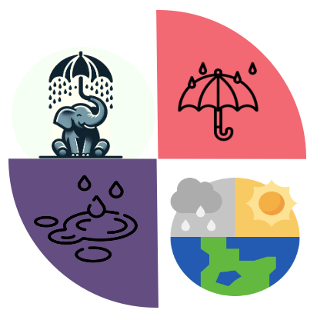

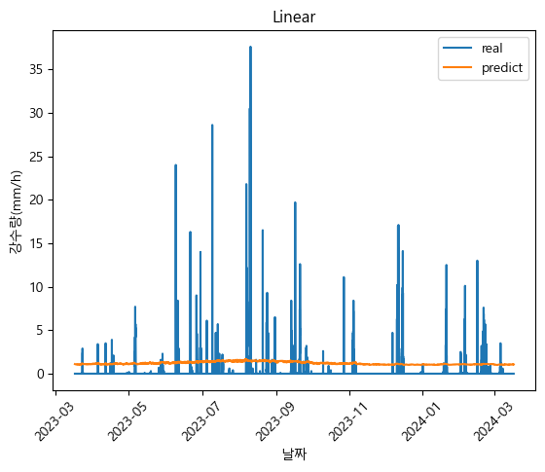
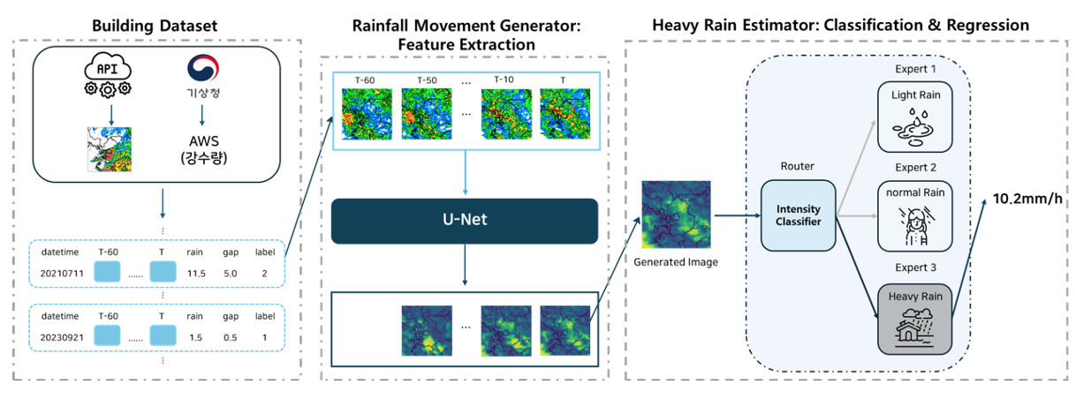
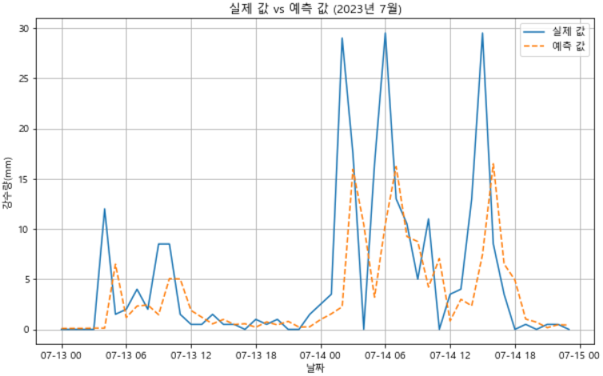
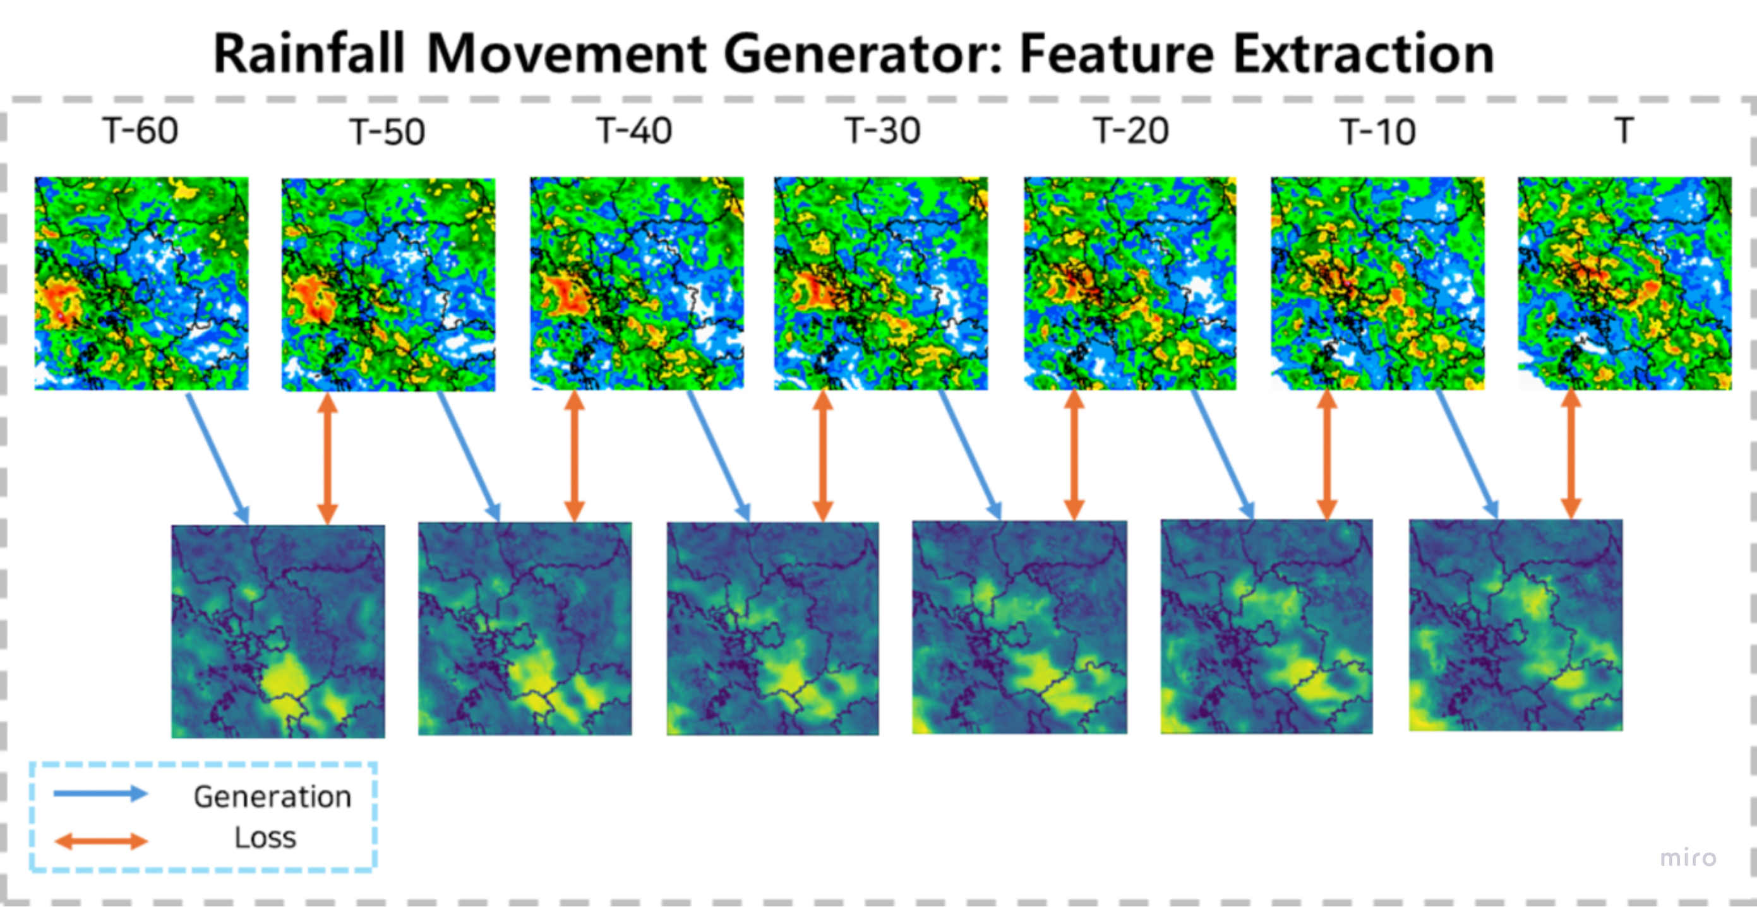
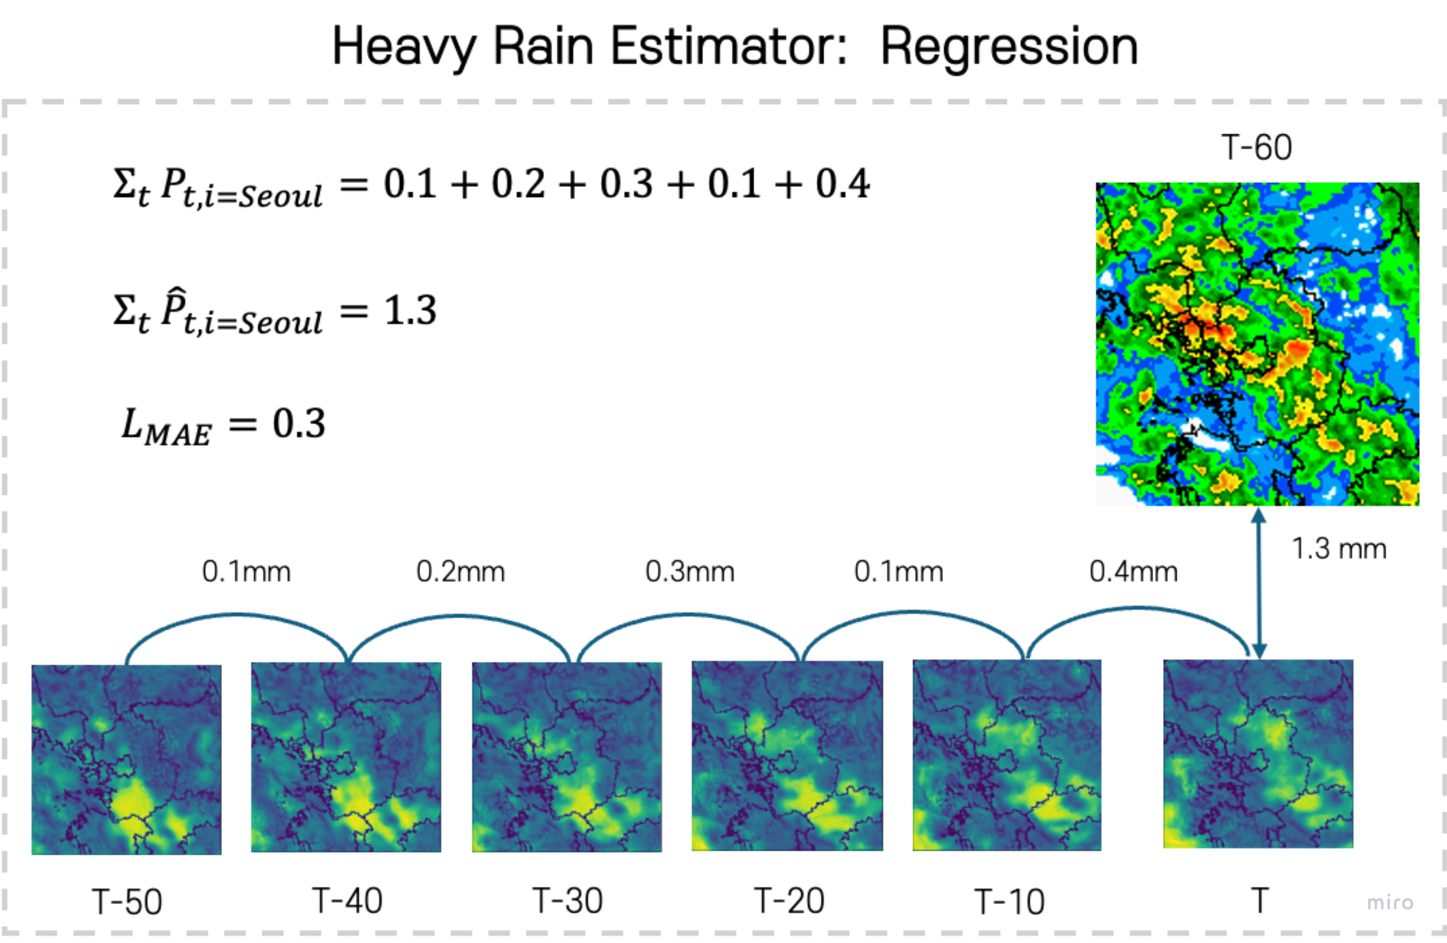
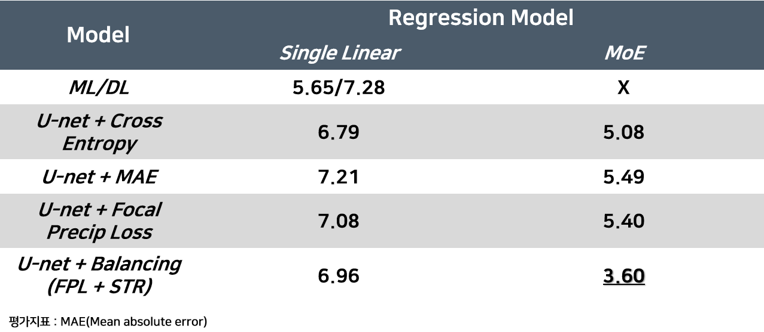
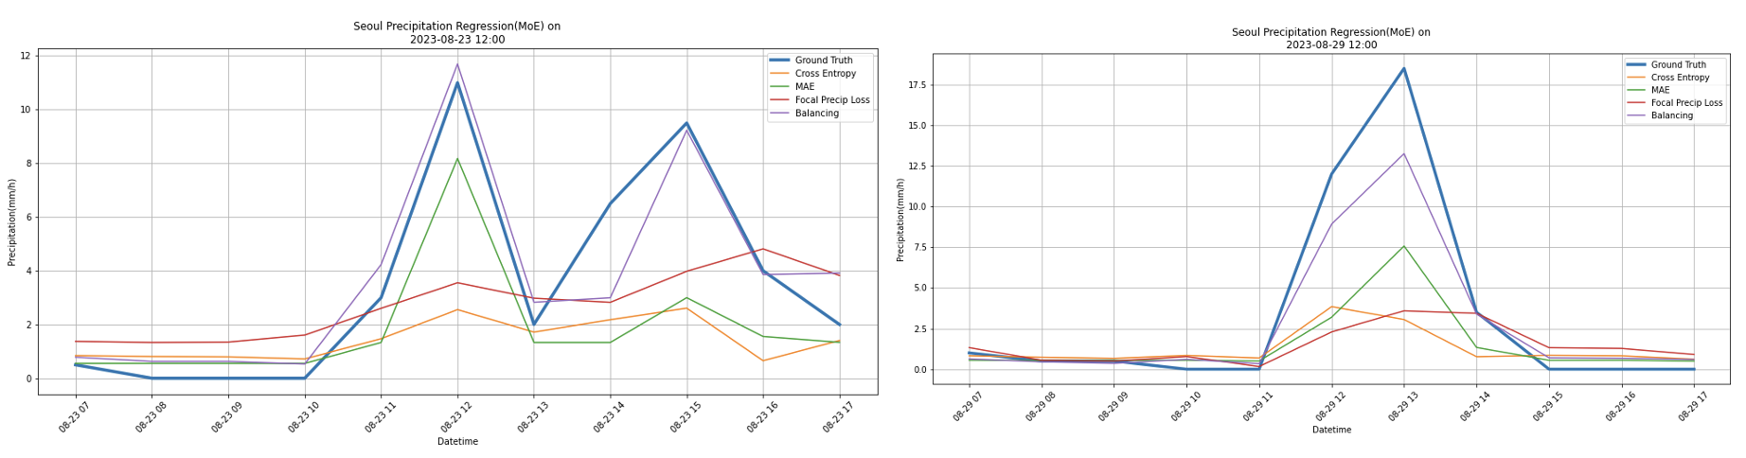
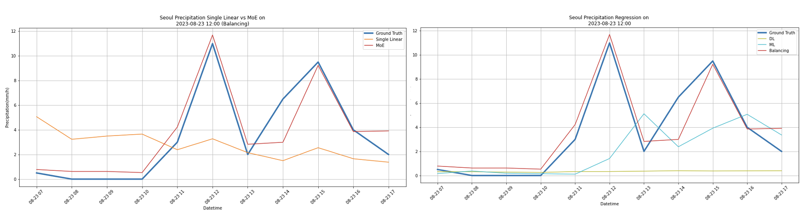
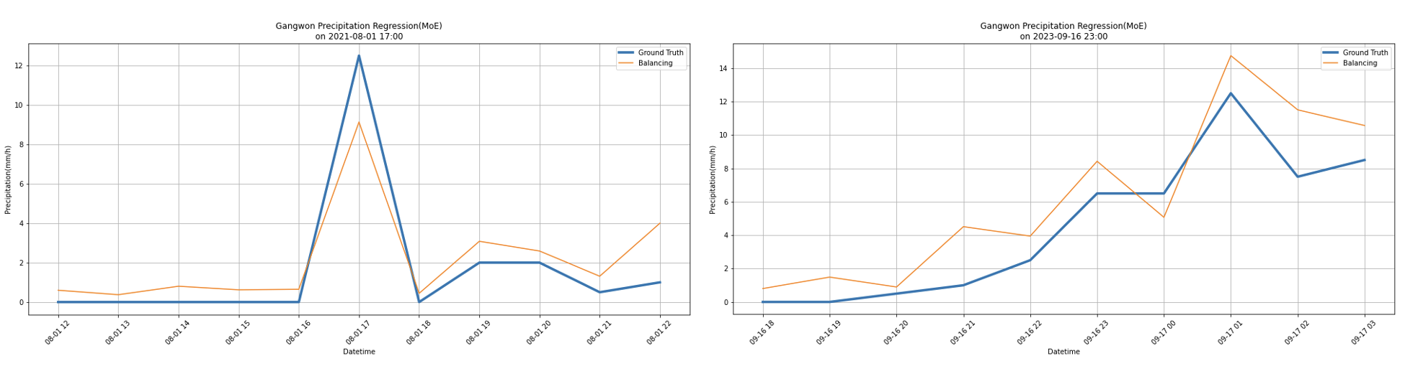

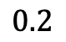
기상 데이터를 이용한 집중호우 예측
김소정 | 박성범 | 박지원 | 이찬빈
세종대학교 데이터사이언스학과
주제 선정 및 요약문
데이터 수집 및 전처리
Rainfall Movement Generator Loss
일반적인 인공지능 모델은 규칙을 찾아 학습을 진행한다. 하지만 전례 없는 집중호우와 같은 특이한 사례는 샘플 수가 적어 일반적인 인공지능 모델로 예측하기 어렵다. 또한 날씨의 급격한 변화로 인해 집중호우는 전세계적으로 증가하는 경향을 보여 이에 따른 피해 또한 매년 증가할 것으로 예상되고 있다. 따라서 우리는 집중호우를 효과적으로 예측할 수 있는 모델을 만들어 집중호우를 대비하는 데 기여하고자 한다.
FOURCASTER에서의 모델은 수치형 데이터와 레이더 이미지 데이터를 활용하여 10분 뒤 이미지를 생성, 생성된 이미지를 바탕으로 비의 강도를 분류한다. 이후 분류 결과를 바탕으로 Expert를 선택하여 강수량을 예측한다.
실험을 통해 강수량 이미지를 생성하는 과정에서 어떤 Loss function이 효과적인지에 대해 보이고, MoE 구조의 유용성을 입증하기 위해 Single Linear와의 비교 실험을 진행하였다. 추가로 서울과 강원도에 대해 실험을 진행하여 모델의 일반화를 가능성을 보였다.
2021~2023년 간 1시간의 주기를 가지는 데이터인 방재기상관측(AWS) 데이터를 수집하였고, 10분의 주기를 가지는 레이더 이미지 데이터를 총 약 16만 개 수집하였다. 대한민국의 수도인 서울을 선정하였고, 상위 10% 강수량인 7.5mm를 이상치에 대한 기준으로 정했다. Timestamp는 1시간의 주기를 가지며 각 Timestamp t에 대하여 t-1과의 rain(강수량)값의 차이를 gap(시간당 강수량)에 저장하였다. 각 rain에 대하여 비의 강도에 따라 Light(상위 50% 이하), Normal(상위 10%~50%), Heavy(상위 10% 이상)로 label를 할당해주었다. 강수량이 0.1mm 미만인 Timestamp는 비가 오지 않은 것으로 간주하여 제외해주었고, 최종적으로 ‘T-60’, ‘T-50’, …, ‘T-10’, ‘T’, rain, gap, label 컬럼을 생성하였다. Train(4개의 연속된 Timestamp), Valid(Train 이후의 2개의 연속된 Timestamp), Test(Heavy Rain에 속하는 Timestamp 중 랜덤하게 20개 선정)으로 나눠 데이터셋을 구축하였다.
Cross Entropy
생성된 이미지 G와 실제 이미지 R의 평균값 (채널)을 사용하여 두 이미지 간의 차이를 평가한다.
MAE
이미지 생성에서 각 픽셀의 예측 값과 실제 값의 차이를 계산하는 데 사용한다.
Focal Precip Loss
Heavy Rain일수록 높은 Event Weight를 주고, Light Rain일수록 반영 비율이 낮아지는 penalty를 부여한다.
Balancing
Focal Precip Loss에서 발전하여, target 지점에 대해 더 범위를 좁혀서 crop한 뒤 STR 모듈을 통과한 값을 가중 합산하여 target 지점에 더 집중할 수 있도록 추가해준 Loss이다.
Baseline 결과
$$0.2$$
실험 결과
Fig 2. Seoul Precipitation Regression Single Linear vs MoE
Fig1. Seoul Precipitation Regression (MoE)
Fig 3. Seoul Precipitation Regression (MoE) vs Baseline
Fig 4. Gangwon Precipitation Regression (MoE)
결론 및 인사이트
수치형 데이터만을 사용하여 강수량 예측을 진행함에 있어 한계점을 확인하고, 레이더 이미지 데이터를 활용한 프레임워크를 구상하였다. 해당 프레임워크에서는 10분 뒤의 이미지를 생성하고 비의 강도를 분류한 결과에 기반한 Expert를 적용하였다. 이를 통해 강수량 도메인에서의 이상치인 Heavy Rain에 대한 experts를 만듦으로써, baseline보다 효과적으로 예측하였다. 구체적으로 서울에 대해서는 강수량 상위 6~8% 까지 맞추었고, 강원도에서는 상위 3~5%까지 맞추었다. 이 결과를 통해서 초기 목표였던 상위 10%까지의 이상치는 효과적으로 맞춤을 알 수 있다. 또, Balancing Loss의 강수량 예측 결과를 통해서 단순히 전체 이미지만을 보는 것보다 타겟 지역에 더 집중할 수 있도록 후처리하여 loss를 다르게 준 것이 더 효과적임을 알 수 있었다. 마지막으로, 다른 지역에도 FOURCASTER 프레임워크를 적용하여 FOURCASTER의 일반화 가능성을 보여주었다.
2024학년도 1학기 캡스톤 디자인 데이터사이언스학과 분반
1조 FOURCASTER 기상 데이터를 이용한 집중호우 예측

